Slide 1
密码延迟函数研究和实现
刘昊林
2022年6月

Slide 2
目录 Contents
1
VDF系统构建
2
VDF系统实例
3
VDF实验分析
4
目前的工作总结
5
VDF发展分析

Slide 3
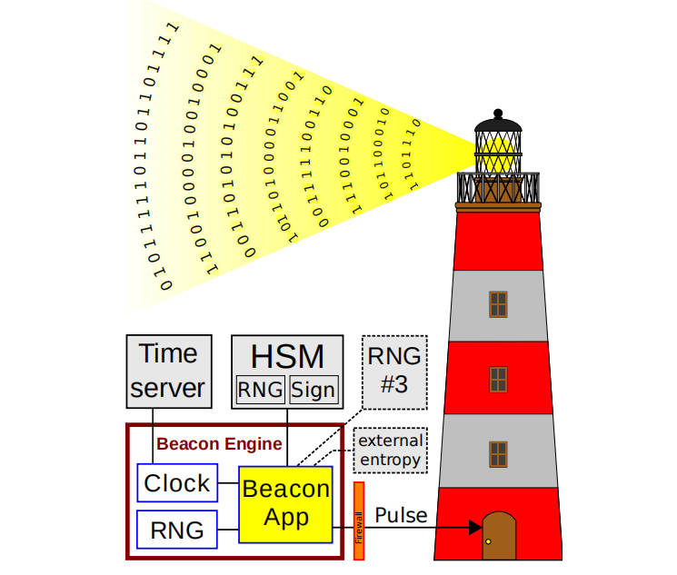

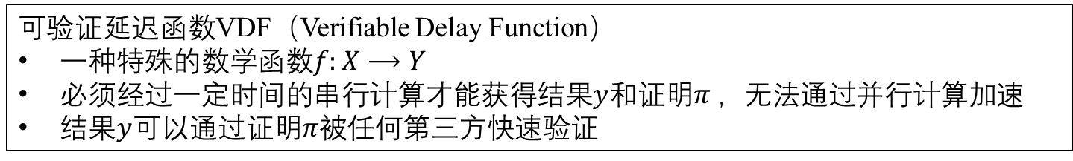
VDF系统构建
可验证延迟函数VDF（Verifiable Delay Function）
一种特殊的数学函数$f:X⟶Y$
必须经过一定时间的串行计算才能获得结果$y$和证明$π$，无法通过并行计算加速
结果$y$可以通过证明$π$被任何第三方快速验证
随机信标示意图

Slide 4
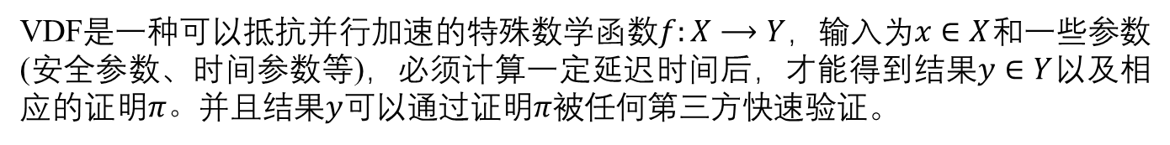
VDF系统构建
VDF是一种可以抵抗并行加速的特殊数学函数$f:X⟶Y$，输入为$x∈X$和一些参数 (安全参数、时间参数等)，必须计算一定延迟时间后，才能得到结果$y∈Y$以及相应的证明$π。$并且结果$y$可以通过证明$π$被任何第三方快速验证。
顺序性
即便攻击者的并行计算能力很强，也必须进行串行延迟计算，无法加速计算过程
正确性
诚实的证明者经过延迟计算所获得的结果和证明，一定可以通过验证
有效性
不诚实的攻击者所提供的虚假计算结果和证明，一定不可以通过验证协议的验证
高效性
验证者希望在对VDF系统的计算结果进行验证时越快越好
Notes:
本课题对可验证延迟函数VDF的定义为：VDF是一种特殊的数学函数$f:X⟶Y$，输入为$x∈X$和一些参数 (安全参数、时间参数等)，输出为结果$y∈Y$以及相应的证明$π$。对于任何参与者，都必须经过规定时间的计算才能得到结果，即使拥有强大的并行能力也无法缩短计算时间，并且这个规定时间与时间参数密切相关。然而，一旦结果被计算出来，就可以通过证明$π$被任何第三方快速验证。

Slide 5
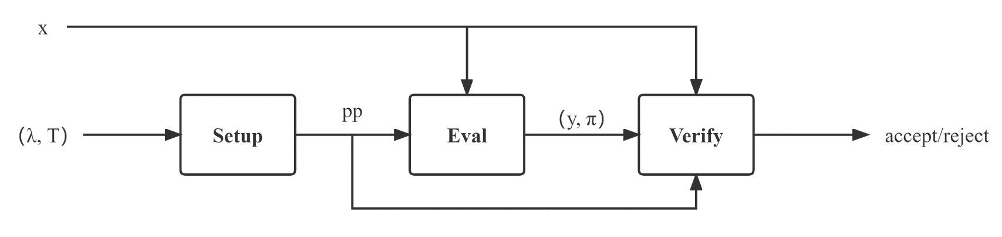



VDF系统构建
准备组件
$$Setup\left(λ,T\right)⟶pp$$
计算组件
$$Eval\left(pp,x\right)→\left(y,π\right)$$
验证组件
$$Verify\left(pp,x,y,π\right)→\left\{accept,reject\right\}$$
VDF运行流程图

Slide 6

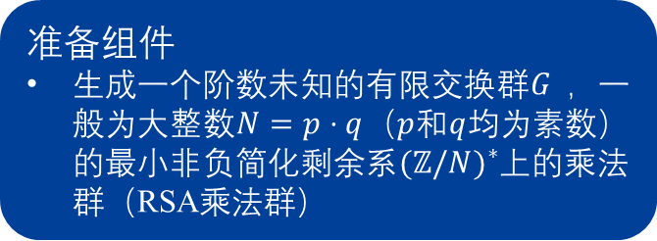





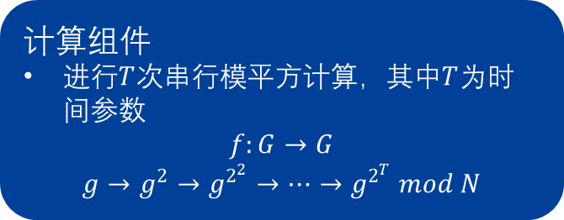

VDF系统实例——Efficient VDF & Simple VDF
准备组件
生成一个阶数未知的有限交换群$G$ ，一般为大整数$N=p⋅q$（$p$和$q$均为素数）的最小非负简化剩余系${(ℤ/N)}^{∗}$上的乘法群（RSA乘法群）
$$g^{2^{2}}$$
$$g^{2}$$
计算组件
进行$T$次串行模平方计算，其中$T$为时间参数
$$f:G→G$$
$$g→g^{2}→g^{2^{2}}→⋯→g^{2^{T}} mod N$$
$$g$$
迭代$T$轮
$$g^{2^{T} mod φ(N)}$$
安全性假设
自适应根假设（adaptive root assumption）
低阶假设（low order assumption）
$$g^{2^{T−1}}$$
$$g^{2^{T}}$$
Notes:
Efficient VDF实例是受时间锁谜题启发，基于模平方计算的VDF系统

Slide 7



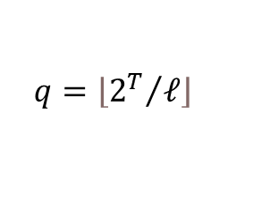



VDF系统实例——Efficient VDF验证组件
证明者
验证者
$$(G,g,h,T)$$
验证$g,h∈G$
选择随机数$ℓ$
$$q=\left\lfloor {2^{T}}/𝓁\right\rfloor$$
$$π=g^{q}$$
$$r=2^{T} mod 𝓁$$
验证$π∈G$和$h=g^{ℓ}π^{r}$
Notes:
对于验证者来说，只需要在验证阶段进行计算。首先需要得到$r=2^{T} mod 𝓁$的值，这里使用平方-乘算法进行快速计算，只需要运行$\log_{2}{T}$次乘法运算即可。然后还需要计算$π^{𝓁}g^{r}$的值，这里只要在群$G$上进行两次小指数计算和一次乘法计算，就可以得到要验证的结果。
所以验证者的时间复杂度为$O（\log{T}）$。
对于证明者来说，首先在计算阶段就要连续进行$T$次模平方计算，时间复杂度为$O（T）$。然后在验证阶段需要计算证明$π=g^{q}$的值，其中$q=\left\lfloor 2^{T}/𝓁\right\rfloor$。由于$T$通常是一个非常大的时间参数，无法直接将$q$的值计算出来，所以需要使用类似平方-乘算法的长分隔算法（long-division algorithm）进行计算，综上所述，证明者的总体时间复杂度为$O（(1+\frac{1}{\log{T}})T）$

Slide 8







VDF系统实例——Simple VDF验证组件
证明者
验证者
$$(G,g,h,T)$$
验证$g,h∈G$
如果$T=1$ 直接验证$h=g^{2}$
$$v=g^{2^{T/2}}$$
选择随机数$r$
计算$g_{1}=g^{r}v$和$h_{1}=v^{r}h$
对$(G,g_{1},h_{1},T/2)$递归证明

Slide 9

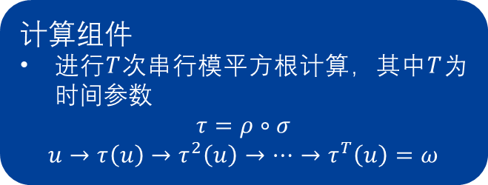

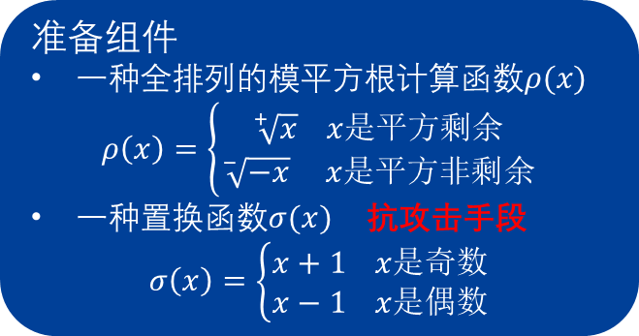

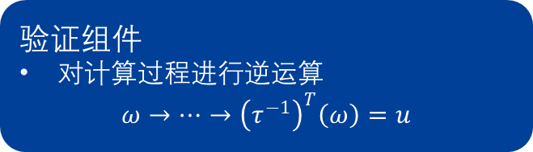

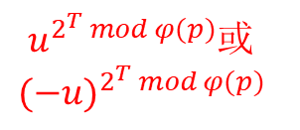


VDF系统实例——Sloth
准备组件
一种全排列的模平方根计算函数$ρ(x)$
$$ρ\left(x\right)=\left\{\begin{aligned}\sqrt[+]{x} x是平方剩余 \\ \sqrt[−]{−x} x是平方非剩余\end{aligned}\right.$$
一种置换函数$σ(x)$ 抗攻击手段
$$σ\left(x\right)=\left\{\begin{aligned}x+1 x是奇数 \\ x−1 x是偶数\end{aligned}\right.$$
$$τ^{2}(u)$$
$$τ(u)$$
$$u$$
迭代$T$轮
计算组件
进行$T$次串行模平方根计算，其中$T$为时间参数
$$τ=ρ∘σ$$
$$u→τ\left(u\right)→τ^{2}\left(u\right)→⋯→τ^{T}\left(u\right)=ω$$
$u^{2^{T} mod φ(p)}$或
$${(−u)}^{2^{T} mod φ(p)}$$
$$τ^{T−1}(u)$$
验证组件
对计算过程进行逆运算
$$ω→⋯→{\left(τ^{−1}\right)}^{T}\left(ω\right)=u$$
$$τ^{T}(u)$$

Slide 10
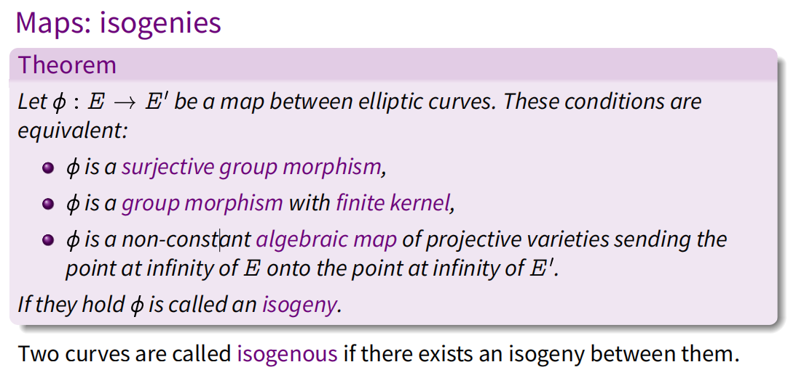
VDF系统实例——Isogency VDF

Slide 11

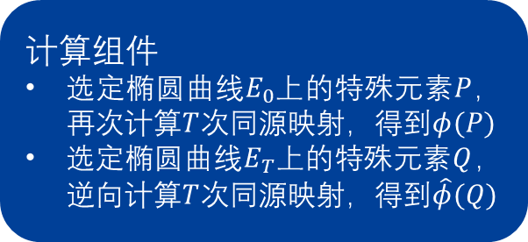

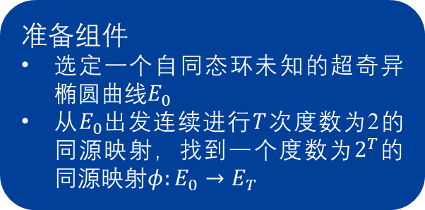




VDF系统实例——Isogency VDF
准备组件
选定一个自同态环未知的超奇异椭圆曲线$E_{0}$
从$E_{0}$出发连续进行$T$次度数为2的同源映射，找到一个度数为$2^{T}$的同源映射$φ:E_{0}→E_{T}$
$$E_{2}$$
$$E_{1}$$
$$E_{0}$$
迭代$T$轮
计算组件
选定椭圆曲线$E_{0}$上的特殊元素$P$，再次计算$T$次同源映射，得到$φ(P)$
选定椭圆曲线$E_{T}$上的特殊元素$Q$，逆向计算$T$次同源映射，得到$\hat{φ}(Q)$
$$E_{T−1}$$
$$E_{T}$$

Slide 12













VDF系统实例——Isogency VDF验证组件
($P,Q$)
($φ(P),Q$)
$$φ×1$$
$$X_{1}×Y_{2}$$
$$Y_{1}×Y_{2}$$
$$1×\hat{φ}$$
$$1×(ω∘\hat{ψ})$$
$$e_{N}$$
$$X_{1}×X_{2}$$
$$G$$
$$e_{N}$$
($P,\hat{φ}(Q)$)
$$e_{N}\left(φ\left(P\right),Q\right)=e_{N}\left(P,\hat{φ}\left(Q\right)\right)$$

Slide 13
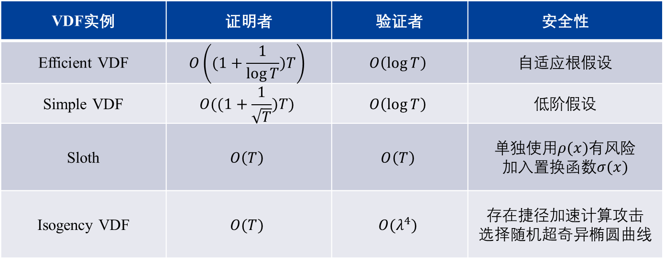
VDF系统实例——综合比较
VDF实例 | 证明者 | 验证者 | 安全性
Efficient VDF | $$O（(1+\frac{1}{\log{T}})T）$$ | $$O（\log{T}）$$ | 自适应根假设
Simple VDF | $$O((1+\frac{1}{\sqrt{T}})T)$$ | $$O（\log{T}）$$ | 低阶假设
Sloth | $$O（T）$$ | $$O（T）$$ | 单独使用$ρ(x)$有风险 加入置换函数$σ(x)$
Isogency VDF | $$O(T)$$ | $$O(λ^{4})$$ | 存在捷径加速计算攻击 选择随机超奇异椭圆曲线

Slide 14
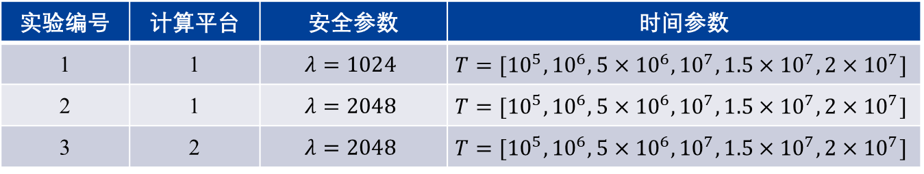
VDF实验分析——以Efficient VDF 为例
从安全参数、时间参数和计算平台三个角度出发，针对模平方计算、Efficient VDF、Simple VDF、Sloth和Isogency VDF设计多组对照实验，分析影响VDF系统实际运行效率的因素，构建Benchmark，为实际使用提供参数选择标准。
三组对照实验的设置
实验编号 | 计算平台 | 安全参数 | 时间参数
1 | 1 | $$λ=1024$$ | $$T=[{10}^{5},{10}^{6},5×{10}^{6},{10}^{7},1.5×{10}^{7},2×{10}^{7}]$$
2 | 1 | $$λ=2048$$ | $$T=[{10}^{5},{10}^{6},5×{10}^{6},{10}^{7},1.5×{10}^{7},2×{10}^{7}]$$
3 | 2 | $$λ=2048$$ | $$T=[{10}^{5},{10}^{6},5×{10}^{6},{10}^{7},1.5×{10}^{7},2×{10}^{7}]$$

Slide 15
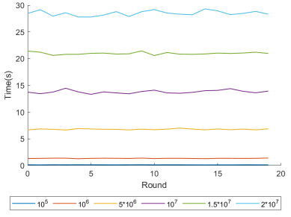
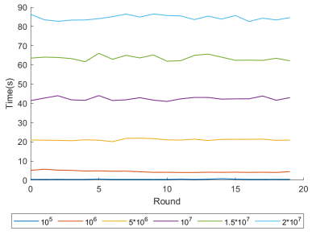
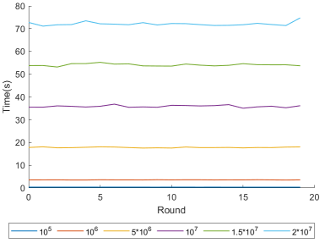
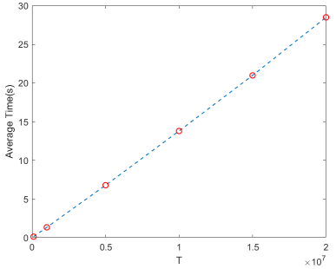
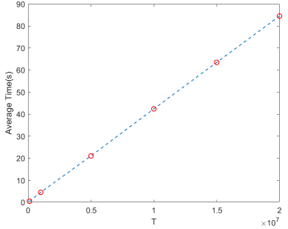
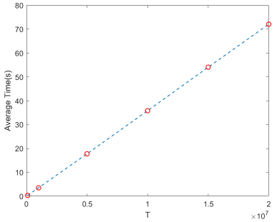
VDF实验分析——以Efficient VDF 为例
实验1的综合结果
实验2的综合结果
实验3的综合结果
实验1的变化趋势
实验2的变化趋势
实验3的变化趋势

Slide 16
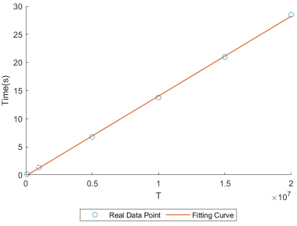
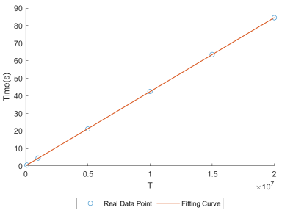
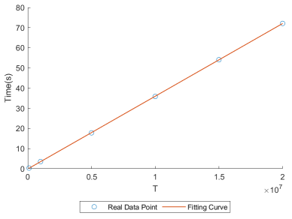
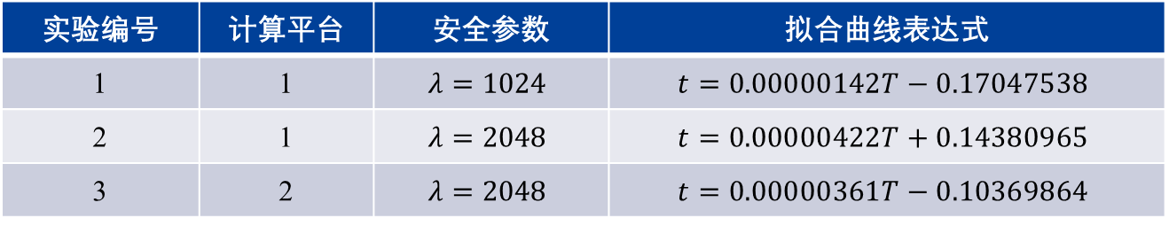
VDF实验分析——以Efficient VDF 为例
实验1的拟合曲线
实验2的拟合曲线
实验3的拟合曲线
实验编号 | 计算平台 | 安全参数 | 拟合曲线表达式
1 | 1 | $$λ=1024$$ | $$t=0.00000142T−0.17047538$$
2 | 1 | $$λ=2048$$ | $$t=0.00000422T+0.14380965$$
3 | 2 | $$λ=2048$$ | $$t=0.00000361T−0.10369864$$

Slide 17
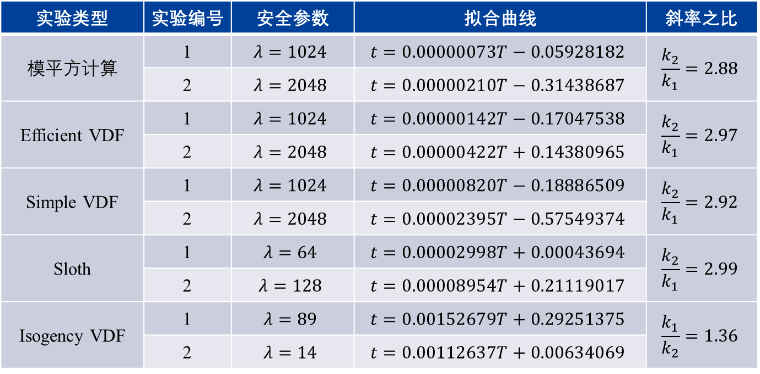
VDF实验分析——安全参数
实验类型 | 实验编号 | 安全参数 | 拟合曲线 | 斜率之比
模平方计算 | 1 | $$λ=1024$$ | $$t=0.00000073T−0.05928182$$ | $$\frac{k_{2}}{k_{1}}=2.88$$
 | 2 | $$λ=2048$$ | $$t=0.00000210T−0.31438687$$
Efficient VDF | 1 | $$λ=1024$$ | $$t=0.00000142T−0.17047538$$ | $$\frac{k_{2}}{k_{1}}=2.97$$
 | 2 | $$λ=2048$$ | $$t=0.00000422T+0.14380965$$
Simple VDF | 1 | $$λ=1024$$ | $$t=0.00000820T−0.18886509$$ | $$\frac{k_{2}}{k_{1}}=2.92$$
 | 2 | $$λ=2048$$ | $$t=0.00002395T−0.57549374$$
Sloth | 1 | $$λ=64$$ | $$t=0.00002998T+0.00043694$$ | $$\frac{k_{2}}{k_{1}}=2.99$$
 | 2 | $$λ=128$$ | $$t=0.00008954T+0.21119017$$
Isogency VDF | 1 | $$λ=89$$ | $$t=0.00152679T+0.29251375$$ | $$\frac{k_{1}}{k_{2}}=1.36$$
 | 2 | $$λ=14$$ | $$t=0.00112637T+0.00634069$$
影响单位操作的执行效率

Slide 18
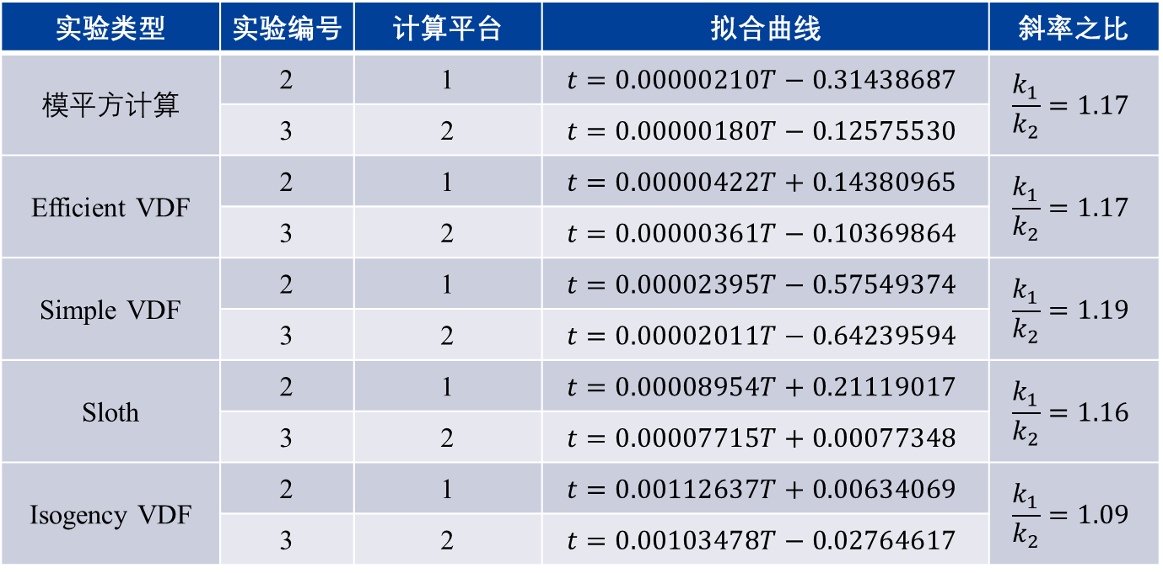
VDF实验分析——计算平台
计算平台 | CPU | 核数 | GFLOPS | APP
1 | Intel i5-10210U | 4 | 102.4 | 0.03072
2 | Intel i7-8750H | 6 | 211.2 | 0.06336
实验类型 | 实验编号 | 计算平台 | 拟合曲线 | 斜率之比
模平方计算 | 2 | 1 | $$t=0.00000210T−0.31438687$$ | $$\frac{k_{1}}{k_{2}}=1.17$$
 | 3 | 2 | $$t=0.00000180T−0.12575530$$
Efficient VDF | 2 | 1 | $$t=0.00000422T+0.14380965$$ | $$\frac{k_{1}}{k_{2}}=1.17$$
 | 3 | 2 | $$t=0.00000361T−0.10369864$$
Simple VDF | 2 | 1 | $$t=0.00002395T−0.57549374$$ | $$\frac{k_{1}}{k_{2}}=1.19$$
 | 3 | 2 | $$t=0.00002011T−0.64239594$$
Sloth | 2 | 1 | $$t=0.00008954T+0.21119017$$ | $$\frac{k_{1}}{k_{2}}=1.16$$
 | 3 | 2 | $$t=0.00007715T+0.00077348$$
Isogency VDF | 2 | 1 | $$t=0.00112637T+0.00634069$$ | $$\frac{k_{1}}{k_{2}}=1.09$$
 | 3 | 2 | $$t=0.00103478T−0.02764617$$

Slide 19
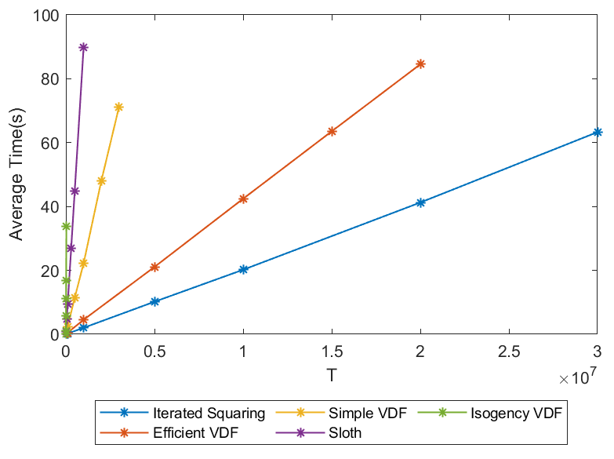
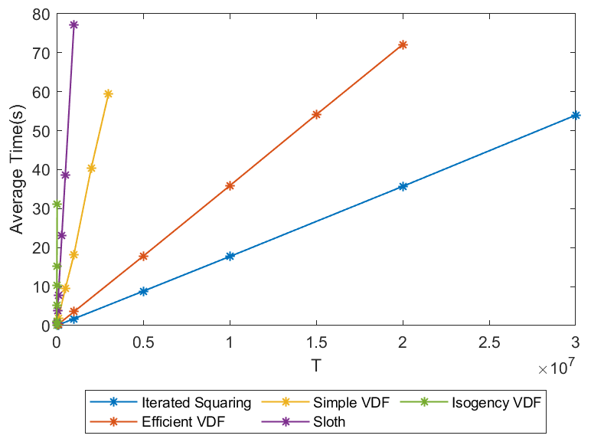
VDF实验分析——综合比较
1号平台的综合比较
2号平台的综合比较

Slide 20
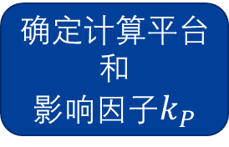
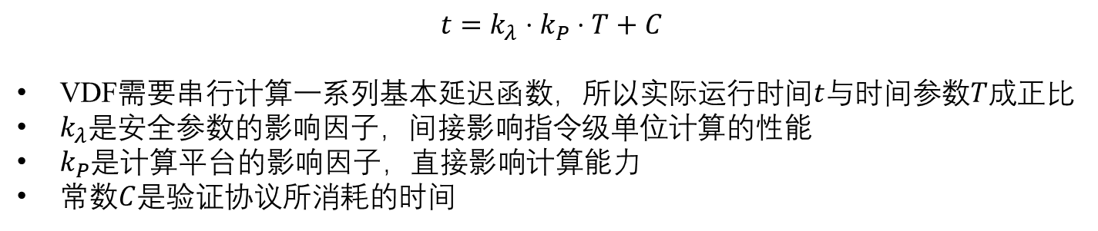
VDF实验分析
$$t=k_{λ}⋅k_{P}⋅T+C$$
VDF需要串行计算一系列基本延迟函数，所以实际运行时间$t$与时间参数$T$成正比
$k_{λ}$是安全参数的影响因子，间接影响指令级单位计算的性能
$k_{P}$是计算平台的影响因子，直接影响计算能力
常数$C$是验证协议所消耗的时间
确定安全参数和
影响因子
确定计算平台和
影响因子$k_{P}$
构建拟合曲线
根据实际要求
选择VDF及参数

Slide 21
目前的工作总结
从具体组成、计算效率和安全性三个视角出发，对四种VDF实例进行理论分析
从安全参数、时间参数和计算平台三个视角出发，分析影响VDF系统运行效率的因素
给出了特定条件下的Benchmark，并提出构建Benchmark的方法
提供VDF系统实际使用时的参考意见，既可以用于估算Benchmark在不同计算环境间迁移的结果，也可以作为构建专用硬件的参考标准

Slide 22
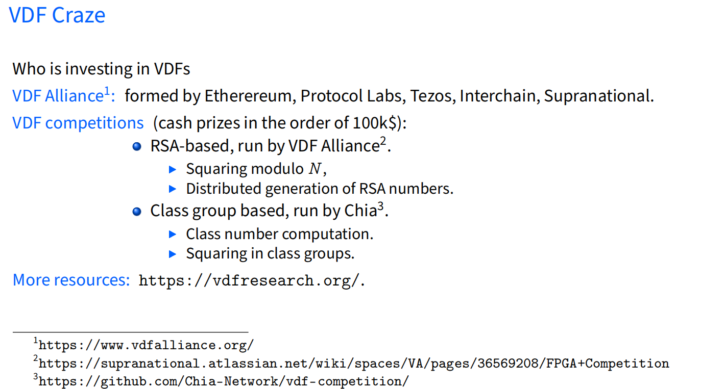
VDF发展分析

Slide 23
VDF发展分析——hidden order group VDFs
每一轮结果都可以验证的Continuous VDF ——基于Simple VDF
对时间复杂度严格分析的Tight VDF——基于Efficient VDF和Simple VDF
分析Fiat-Shamir transform在VDF中的应用——基于Simple VDF
分析low order assumption在虚二次域上的安全性——基于Simple VDF
批量验证VDF结果的设计——基于Simple VDF
讨论群的阶数一定不可以被泄露
[1] Ephraim N, Freitag C, Komargodski I, et al. Continuous verifiable delay functions[C]//Annual International Conference on the Theory and Applications of Cryptographic Techniques. Springer, Cham, 2020: 125-154.
[2] Döttling N, Garg S, Malavolta G, et al. Tight verifiable delay functions[C]//International Conference on Security and Cryptography for Networks. Springer, Cham, 2020: 65-84.
[3] Lombardi A, Vaikuntanathan V. Fiat-Shamir for repeated squaring with applications to PPAD-hardness and VDFs[C]//Annual International Cryptology Conference. Springer, Cham, 2020: 632-651.
[4] Belabas K, Kleinjung T, Sanso A, et al. A note on the low order assumption in class group of an imaginary quadratic number fields[J]. Cryptology ePrint Archive, 2020.
[5] Rotem L. Simple and Efficient Batch Verification Techniques for Verifiable Delay Functions[C]//Theory of Cryptography Conference. Springer, Cham, 2021: 382-414.
[6] Rotem L, Segev G, Shahaf I. Generic-group delay functions require hidden-order groups[C]//Annual International Conference on the Theory and Applications of Cryptographic Techniques. Springer, Cham, 2020: 155-180.

Slide 24
VDF发展分析——other VDFs
只使用同源映射而不使用双线性映射的——基于Isogency VDF
基于random oracle model随机预言机的VDF
基于Minimal Circuit Assumptions安全假设的VDF
基于同源映射的抗量子VDF——基于Isogency VDF
[1] Shani B. A note on isogeny-based hybrid verifiable delay functions[J]. Cryptology ePrint Archive, 2019.
[2] Mahmoody M, Smith C, Wu D J. Can Verifiable Delay Functions be Based on Random Oracles?[J]. Cryptology ePrint Archive, 2019.
[3] Jaques S, Montgomery H, Rosie R, et al. Time-release cryptography from minimal circuit assumptions[C]//International Conference on Cryptology in India. Springer, Cham, 2021: 584-606.
[4] Chavez-Saab J, Henríquez F R, Tibouchi M. Verifiable Isogeny Walks: Towards an Isogeny-based Postquantum VDF[J]. Cryptology ePrint Archive, 2021.

Slide 25
VDF发展分析——相关工作
TIDE (TIme Delayed Encryption)
针对hidden order groups的一系列分析优化（加速算法、专用硬件、理论分析）
low-latency modular multiplication
scalable RSA MPC 多方安全计算
零知识证明
随机信标
Time-lock Puzzles、Timed-release Crypto、Timed Commitments、Proofs of Sequential Work
[1] Loe A F, Medley L, O’Connell C, et al. A Practical Verifiable Delay Function and Delay Encryption Scheme[J]. Cryptology ePrint Archive, 2021.
[2] Sreedhar K, Horowitz M, Torng C. A Fast Large-Integer Extended GCD Algorithm and Hardware Design for Verifiable Delay Functions and Modular Inversion[J]. 2022.
[3] Zhu D, Song Y, Tian J, et al. An Efficient Accelerator of the Squaring for the Verifiable Delay Function Over a Class Group[C]//2020 IEEE Asia Pacific Conference on Circuits and Systems (APCCAS). IEEE, 2020: 137-140.
[4] Seres I A, Burcsi P. A note on low order assumptions in RSA groups[J]. Rad Hrvatske akademije znanosti i umjetnosti: Matematičke znanosti, 2021 (546= 25): 15-31.
[5] Dobson S, Galbraith S, Smith B. Trustless groups of unknown order with hyperelliptic curves[J]. 2020.

Slide 26
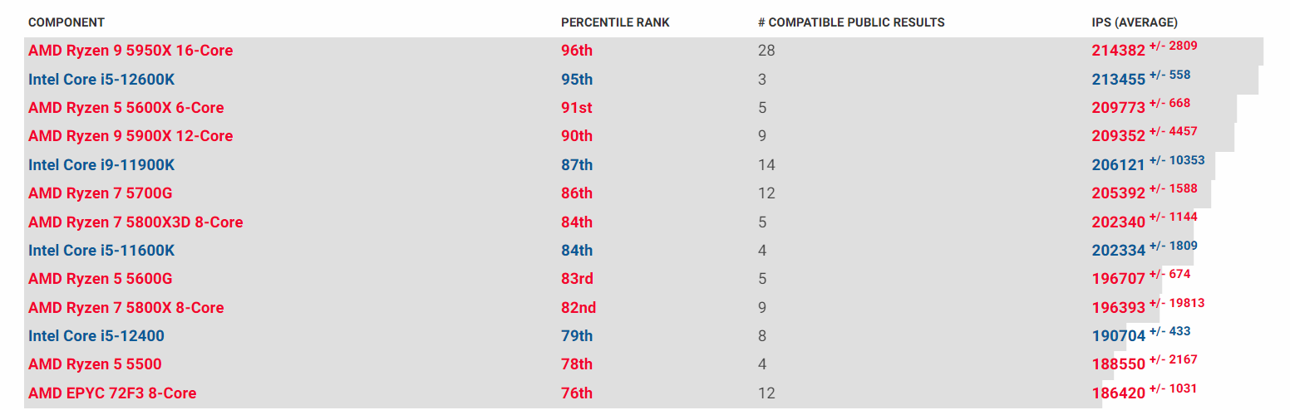
VDF发展分析——Benchmark
VDF-FPGA Implementation of an RSA VDF evaluator targeting FPGAs. 专用硬件的设计
Chia VDF competition and implementation(Efficient VDF、Simple VDF)
Chia VDF benchmark(https://openbenchmarking.org)
类似我们的工作，做了多个VDF之间的比较 (Yang Z 2020)
[1] Yang Z, Qin B, Wu Q, et al. Experimental Comparisons of Verifiable Delay Functions[C]//International Conference on Information and Communications Security. Springer, Cham, 2020: 510-527.

Slide 27
谢谢！

